Slide 1
Cambio Climático y Nuevos Modelos de Desarrollo
Silvia Vides

Slide 2
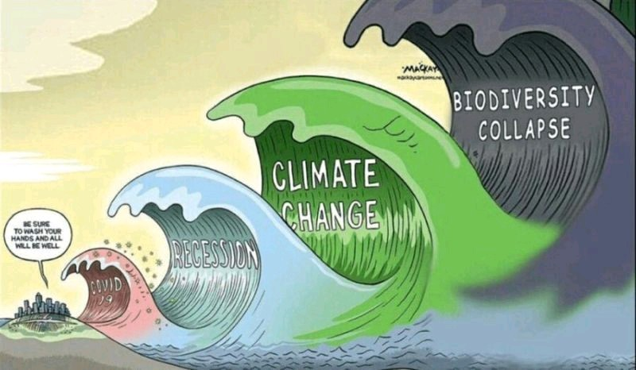

Slide 3
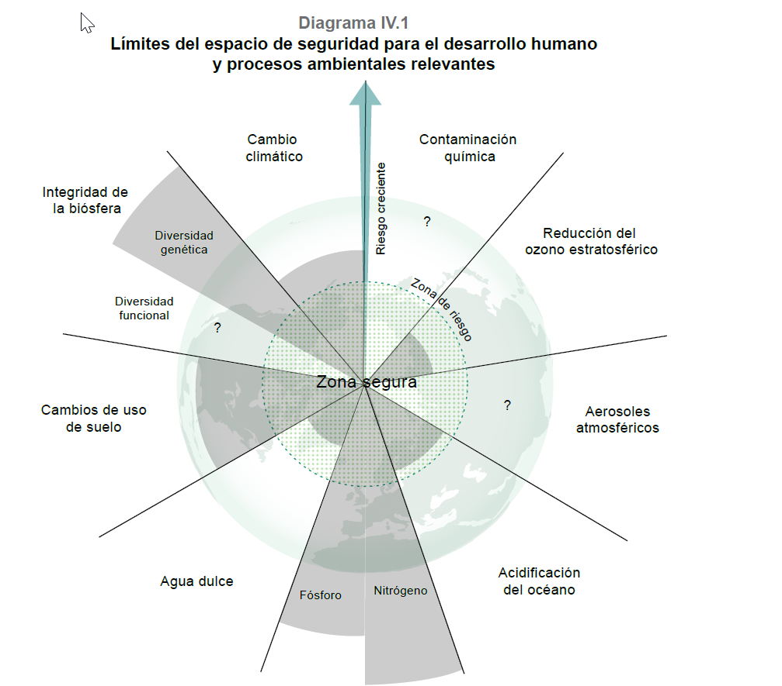
Crisis del Desarrollo Sostenible
El sendero actual de desarrollo ha llegado a un punto que ha puesto en riesgo la sobrevivencia del sistema ecológico que lo sustenta.
Los mercados son incapaces de internalizar los costos ambientales, por lo que endógenamente reproducen un patrón insostenible de crecimiento.
Los ecosistemas y la biodiversidad se están reduciendo a velocidades alarmantes y ya hay más de un millón de especies en proceso de extinción. IPBES, 2019

Slide 4
Abordajes propuestos
Enfoque a través del Rol Político del Ambiente
Triple Nexo: Humanitario Desarrollo y Paz
Nuevos Modelos
Los principios de la Agenda 2030: integralidad, No dejar a nadie atrás y no renunciar a la universalidad.

Slide 5
Ecología política
La ecología política ofrece un acercamiento alternativo que interpreta la creciente degradación de los recursos naturales desde una perspectiva centrada en el análisis de las estructuras sociopolíticas que ponen en marcha este proceso y determinan sus resultados.
Blaikie, 1985, 1995 y 1999; Blaikie y Brookfield, 1987; Bryant, 1992, 1997 y 1998; Bryant y Bailey, 1997

Slide 6
Triple Nexo: Humanitario-Desarrollo-Paz
Seguridad Alimentaria y Cambio Climático
Una de las formas más directas en que los desastres afectan la agricultura es a través de una producción menor a la esperada. Esto causa pérdidas económicas directas a los agricultores que pueden extenderse en cascada a lo largo de toda la cadena de valor, incluso afectando el crecimiento del sector o de economías nacionales enteras.
Entre 2008 y 2018, se perdieron miles de millones de dólares como resultado de la disminución de la producción agrícola y ganadera a raíz de los desastres.
América Latina y el Caribe, perdió USD 29 mil millones
FAO Daños y Pérdidas, 2021

Slide 7
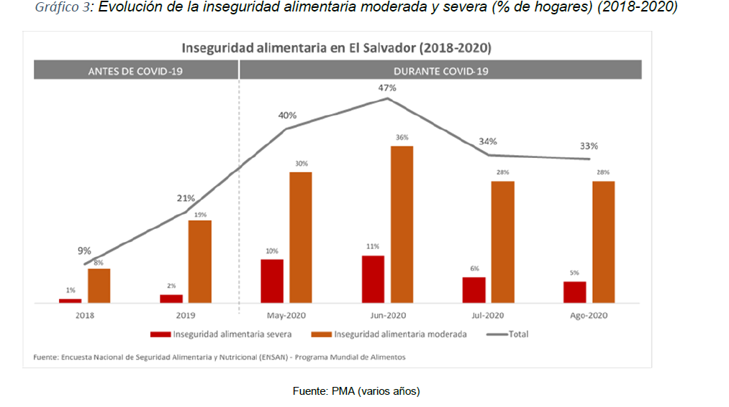

Slide 8
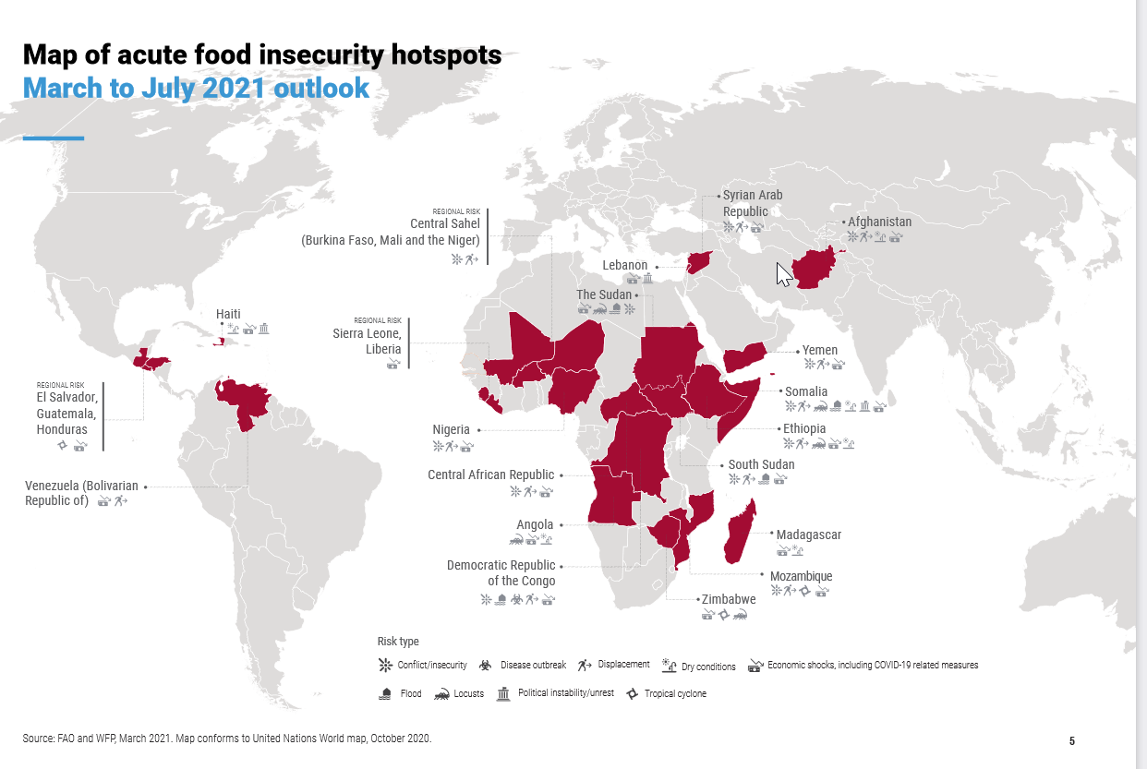
En 2021 se prevé 7.8 millones en condición de inseguridad alimentaria aguda en Guatemala, El Salvador y Honduras, este año. Además, 4.4 millones en Haití.
Hunger Hotspots FAO-WFP early warnings on acute food insecurity, Mach 2021

Slide 9
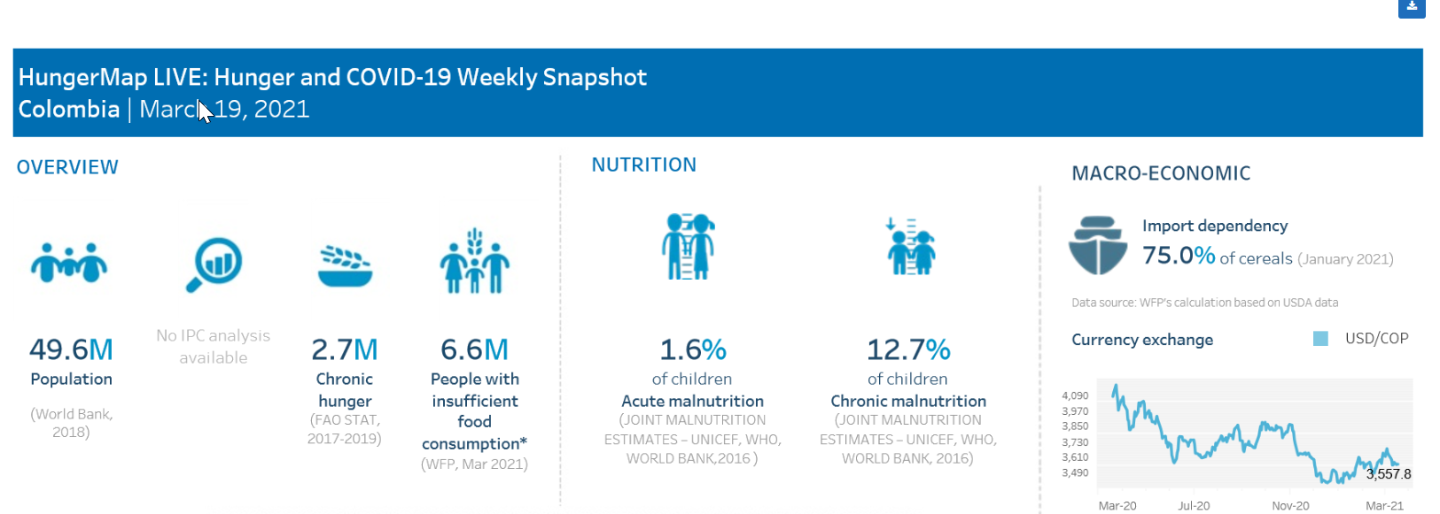

Slide 10
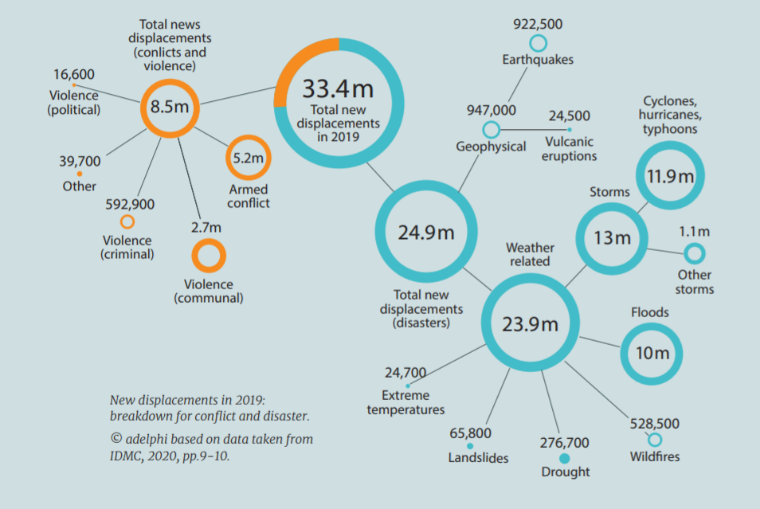
Triple Nexo: El Cambio Climático y Migración a Nivel Global
La agricultura, pastoreo y pesca pueden ser menos viables debido al CC, especialmente en zonas ya degradadas
Lo que puede resultar en la movilidad, actividades ilícitas o no sostenibles, y el crecimiento de grupos armados/criminales
CC podría aumentar las tendencias de migración existentes, sobretodo internamente, llevando a:
Posibles desafíos para proveer los servicios básicos, particularmente en asentamientos improvisados, resultando en la marginalización, tensión y una sensación de injusticia
Notes:
Imagen: página 23 de https://berlin-climate-security-conference.de/sites/berlin-climate-security-conference.de/files/documents/10_insights_on_climate_impacts_and_peace_report.pdf
10 Insights on Climate Impacts and Peace [1]
[1] https://berlin-climate-security-conference.de/sites/berlin-climate-security-conference.de/files/documents/10_insights_on_climate_impacts_and_peace_report.pdf
Resumen basado en:
https://berlin-climate-security-conference.de/sites/berlin-climate-security-conference.de/files/documents/10_insights_on_climate_impacts_and_peace_report.pdf
https://cmsny.org/wp-content/uploads/2021/02/What-We-Know-About-Climate-Change-and-Migration-Final.pdf
https://media.rff.org/documents/WP_19-13.pdf
https://www.researchgate.net/publication/342976952_Exploring_Connections-Environmental_Change_Food_Security_and_Violence_as_Drivers_of_Migration-_A_Critical_Review_of_Research

Slide 11
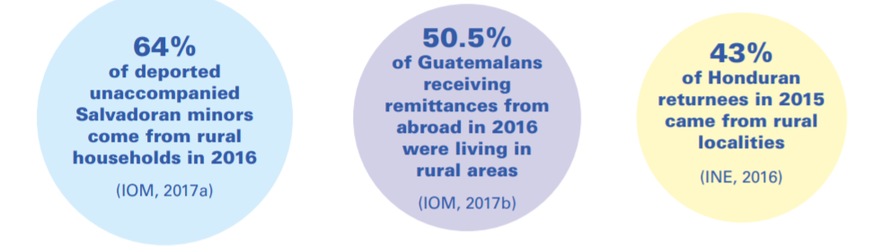
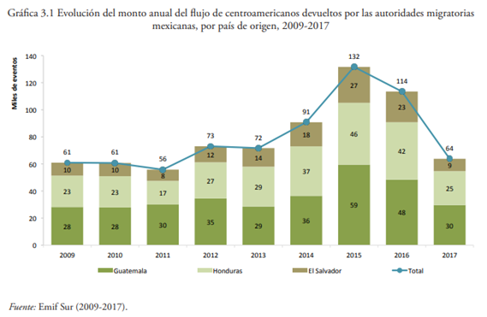
Los Migrantes Centroamericanos
Son productores pequeños, pescadores pobres (FIDA)
Se prevén hasta 3,9 millones de refugiados climáticos hasta 2050
El 70% viene del Corredor Seco, de zonas rurales
Las mujeres migran internamente (86,5%)
+ inseguridad alimentaria, + mujeres
Familias enteras están migrando
Las sequías: más migración de los jóvenes
Problemas de seguridad, competencia en recursos naturales
Fuente: Atlas of migration in Northern Central America
Notes:
Imagen superior: BBC
Imagen inferior: Atlas of migration in Northern Central America
[7] https://www.wfp.org/publications/2017-food-security-emigration-why-people-flee-salvador-guatemala-honduras
[8] http://documents1.worldbank.org/curated/en/983921522304806221/pdf/124724-BRI-PUBLIC-NEWSERIES-Groundswell-note-PN3.pdf
[9] Estimativa - Marta Moneo - PNUMA
[10] https://www.cepal.org/en/publications/44288-atlas-migration-northern-central-america
[11] https://reliefweb.int/report/guatemala/mojados-por-la-sequ-hambre-y-migraci-n-en-el-corredor-seco-de-guatemala
[12] https://reliefweb.int/report/guatemala/mojados-por-la-sequ-hambre-y-migraci-n-en-el-corredor-seco-de-guatemala
[13] https://econpapers.repec.org/article/sprclimat/v_3a140_3ay_3a2017_3ai_3a3_3ad_3a10.1007_5fs10584-016-1863-2.htm
Gráfica 3.1 [Figure 3.1 Evolution of the annual flow of Central Americans who were returned to their countries by Mexican migration authorities, by country of origin, 2009-2017 / Guatemala (green), Honduras (olive), El Salvador (brown)] Source: El Colegio de la Frontera Norte 2017

Slide 12
Antropoceno?
PNUD IDH 2020
Notes:
Imagen superior: BBC
Imagen inferior: Atlas of migration in Northern Central America
[7] https://www.wfp.org/publications/2017-food-security-emigration-why-people-flee-salvador-guatemala-honduras
[8] http://documents1.worldbank.org/curated/en/983921522304806221/pdf/124724-BRI-PUBLIC-NEWSERIES-Groundswell-note-PN3.pdf
[9] Estimativa - Marta Moneo - PNUMA
[10] https://www.cepal.org/en/publications/44288-atlas-migration-northern-central-america
[11] https://reliefweb.int/report/guatemala/mojados-por-la-sequ-hambre-y-migraci-n-en-el-corredor-seco-de-guatemala
[12] https://reliefweb.int/report/guatemala/mojados-por-la-sequ-hambre-y-migraci-n-en-el-corredor-seco-de-guatemala
[13] https://econpapers.repec.org/article/sprclimat/v_3a140_3ay_3a2017_3ai_3a3_3ad_3a10.1007_5fs10584-016-1863-2.htm
Gráfica 3.1 [Figure 3.1 Evolution of the annual flow of Central Americans who were returned to their countries by Mexican migration authorities, by country of origin, 2009-2017 / Guatemala (green), Honduras (olive), El Salvador (brown)] Source: El Colegio de la Frontera Norte 2017

Slide 13

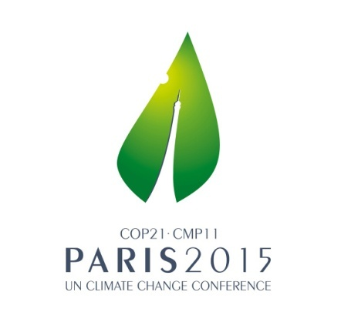
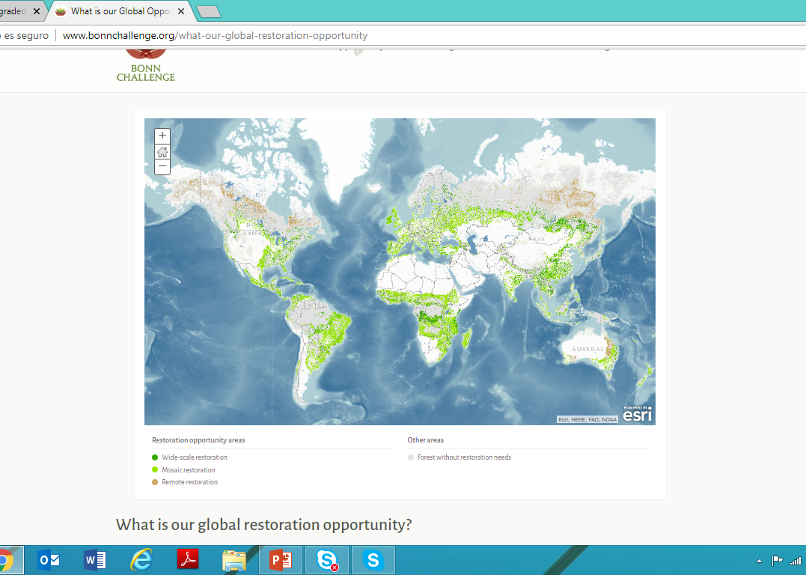
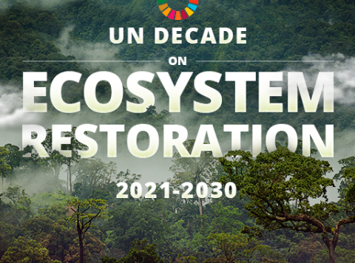

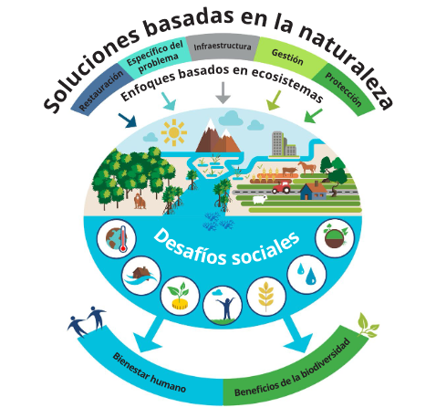

Slide 14
Nuevos Modelos
Participación en la Mujer
Fortalecimiento de la Ciudadana
Publicaciones científicas
Refuerzo de marcos legales, normativos, jurisdiccionales, administrativos en temas ambientales
Crecimientos endógenos, locales
Innovación y apropiación
Dimensión de la vulnerabilidad en la planificación
Refuerzo de la institucionalidad
Soluciones Regionales
Prevención sobre reactividad
Solidaridad
Racionalidad
Derechos

Slide 15
